Slide 1

Анализ данных на языке SQL

Slide 2





Фулстек-разработчик
Стек: Pt, JS, C#, языки ассемблера, Django, Flask, Vue, Pg
Путь от инженера до старшего научного сотрудника ЦНИИ
Основатель компьютерной академии Вектор Времени, технического клуба Кибернетик, IT компании 1-PRO-1
Опыт работы программистом в Европе
Автор учебных пособий по программированию
Кандидат технических наук, доцент РТУ МИРЭА, Политех, Бауманский учебный центр Специалист
https://programism.ru/
https://vektor-vremeni.ru/
https://www.qotto.net/
https://cyberneticum.ru/
2

Slide 3
Организационные моменты
Правила совместной работы:
✓ Вопросы преподавателю ✓ Правило поднятой руки ✓ Уважение к мнению других участников
✗ Мобильные телефоны ✗ Опоздания ✗ Приватные обсуждения
Давайте знакомиться
Имя
Грейд
(пример: C# базовый уровень, базы данных (Oracle, Pg) средний уровень, JS – нач. уровень и тд)
Должность (пример: системный инженер, Java-программист, девопс и тп)
Ожидания от курса

Slide 4
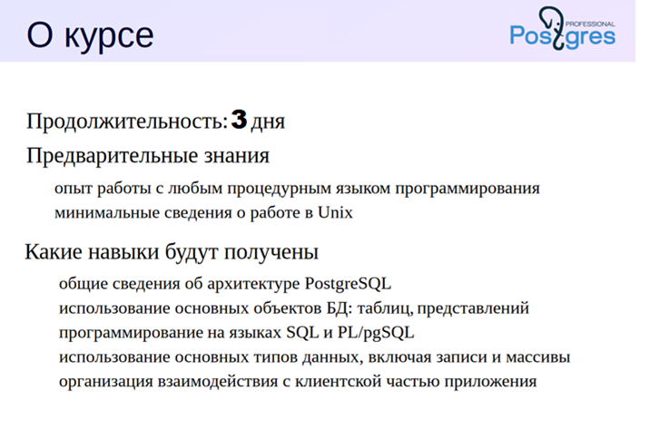

Slide 5
Курс будет полезен:
Разработчикам приложений;
Разработчикам СУБД PostgreSQL;
Начинающим разработчикам серверной части приложений СУБД PostgreSQL;
Администраторам СУБД PostgreSQL;
Слушателям, обучающимся по направлению «Системы управления базами данных».

Slide 6

Разработчикам
Основы SQL
Е. П. Моргунов,
«PostgreSQL. Основы языка SQL»
DEV1, 4 дня
Базовый курс
для разработчиков серверной части
DEV2, 4 дня
Расширенный курс
QPT, 2 дня
Оптимизация запросов
PGPRO, 3 дня
Возможности Postgres Pro Enterprise

Slide 7
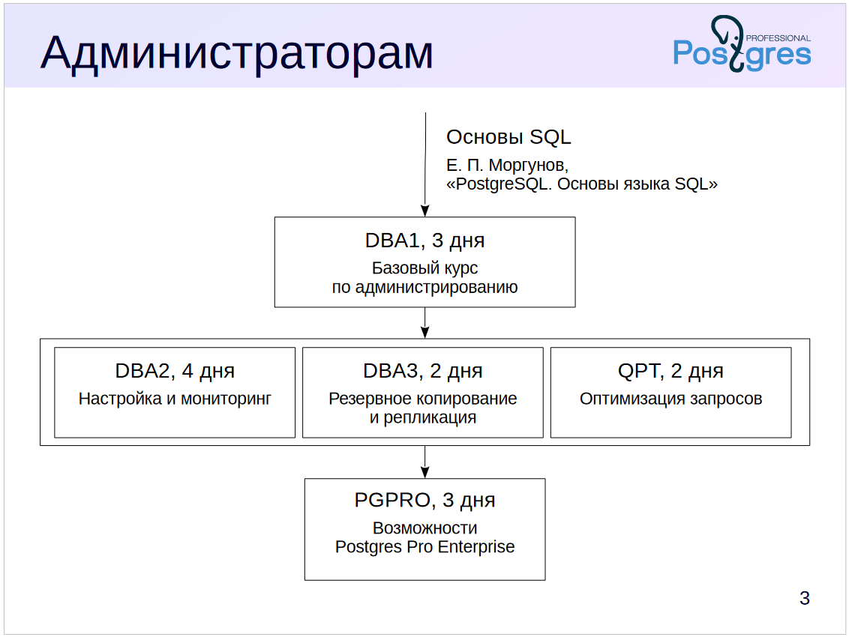

Slide 8
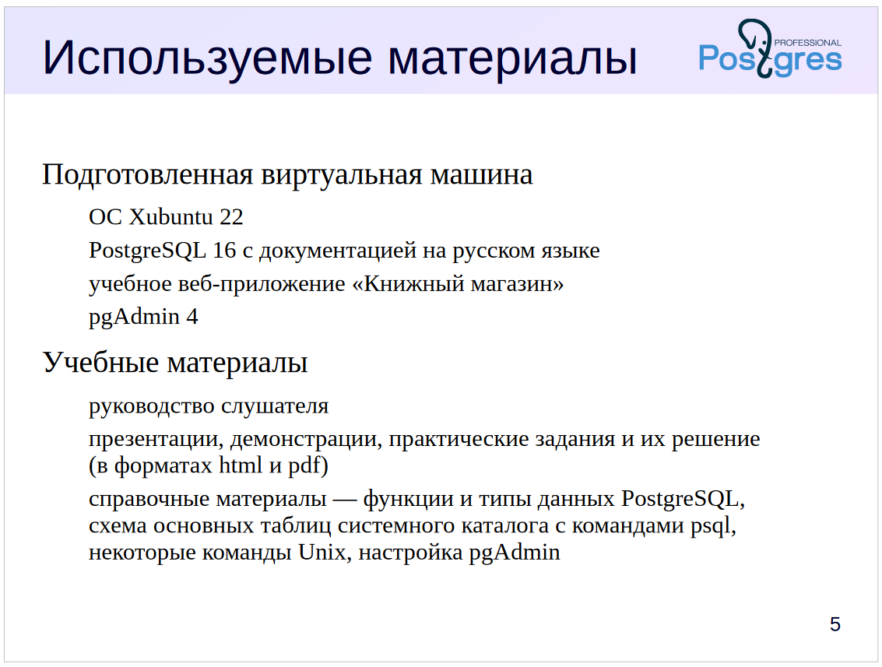

Slide 9
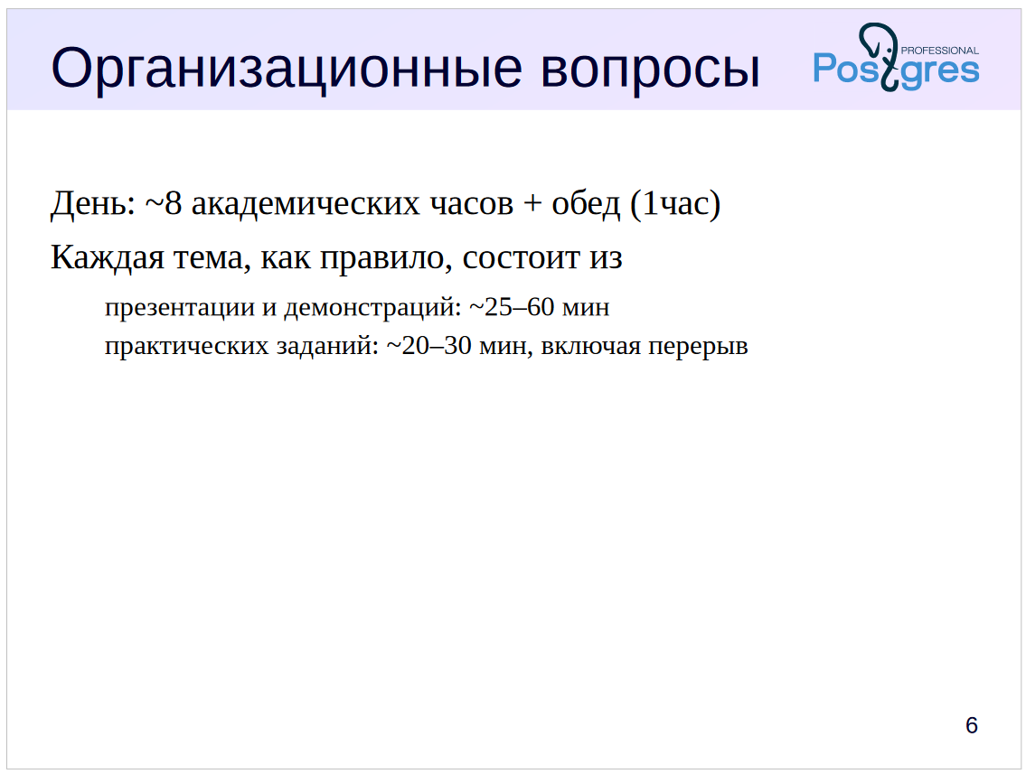

Slide 10
День 1
Базовый инструментарий
Общее устройство PostgreSQL
Определение структуры данных
Операции с данными

Slide 11


Slide 12
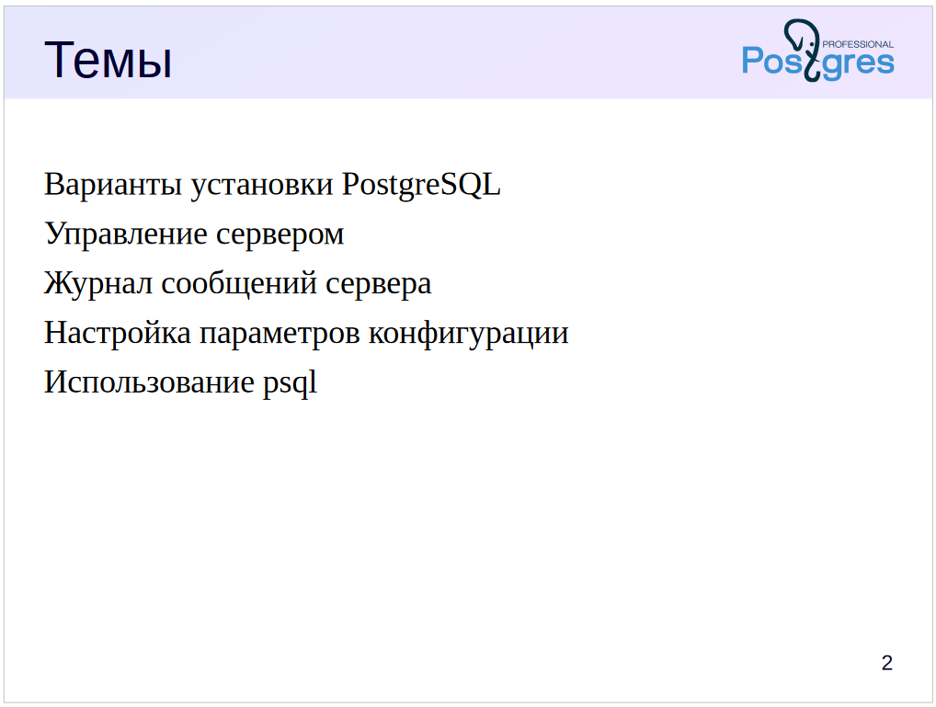

Slide 13
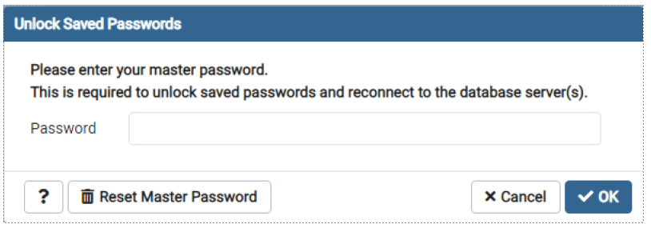
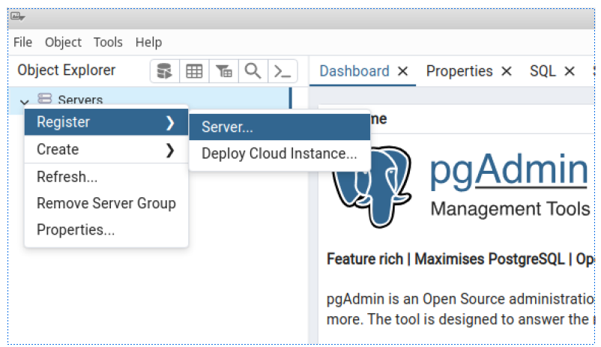

Slide 14
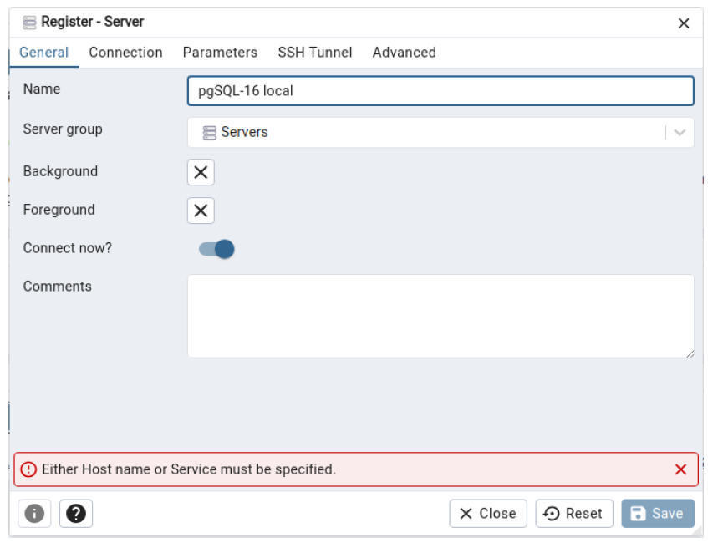

Slide 15
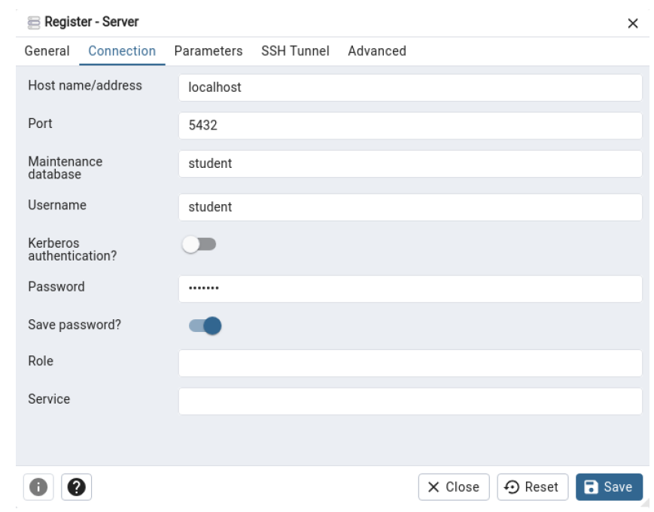

Slide 16
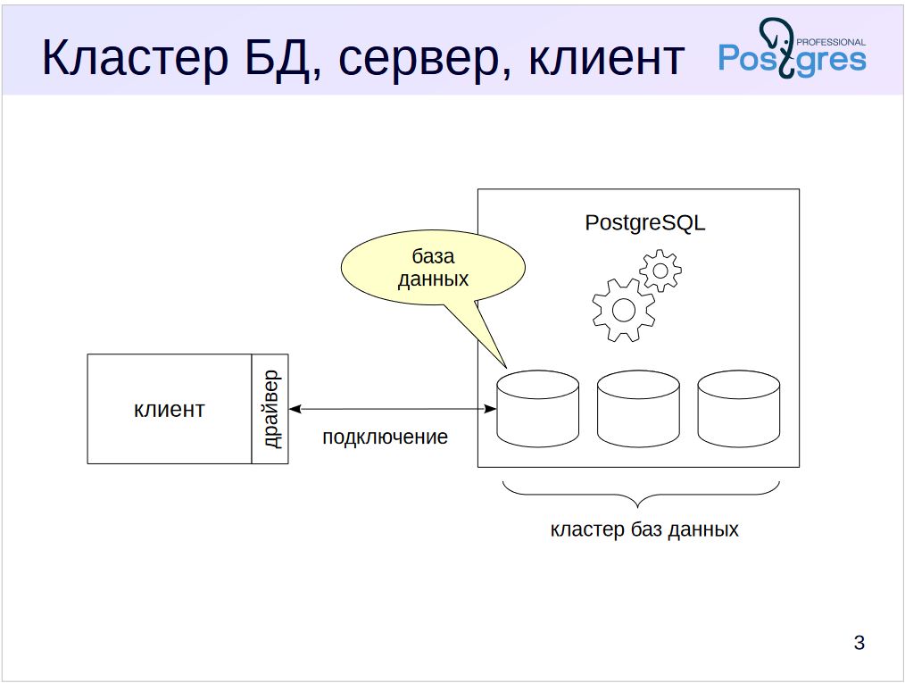

Slide 17
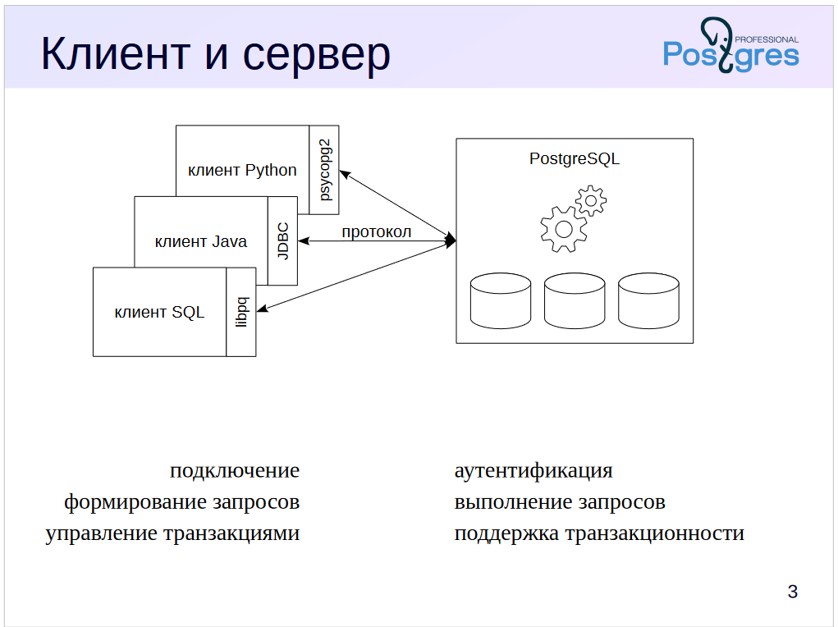

Slide 18
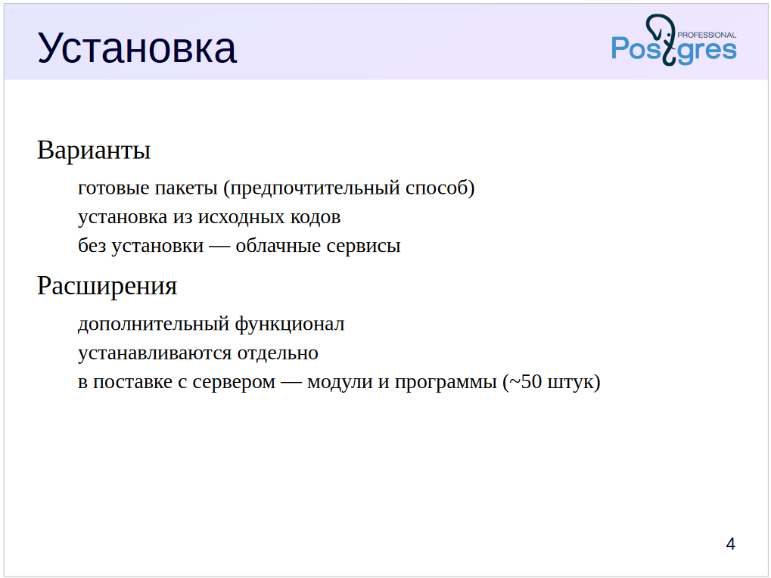

Slide 19
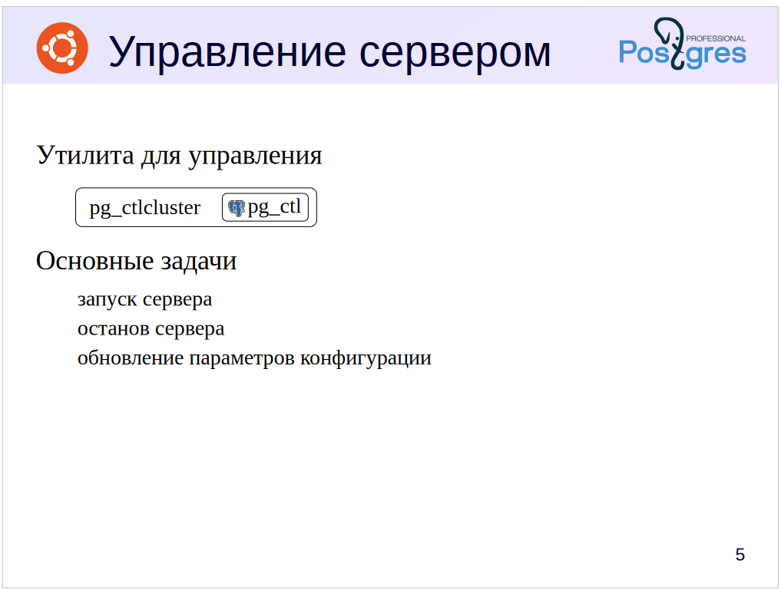

Slide 20
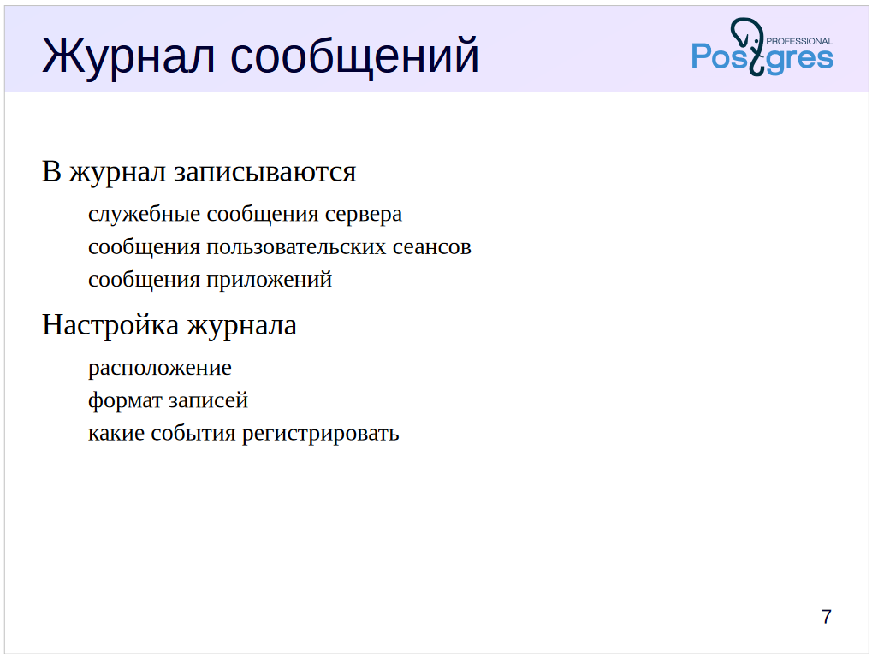

Slide 21
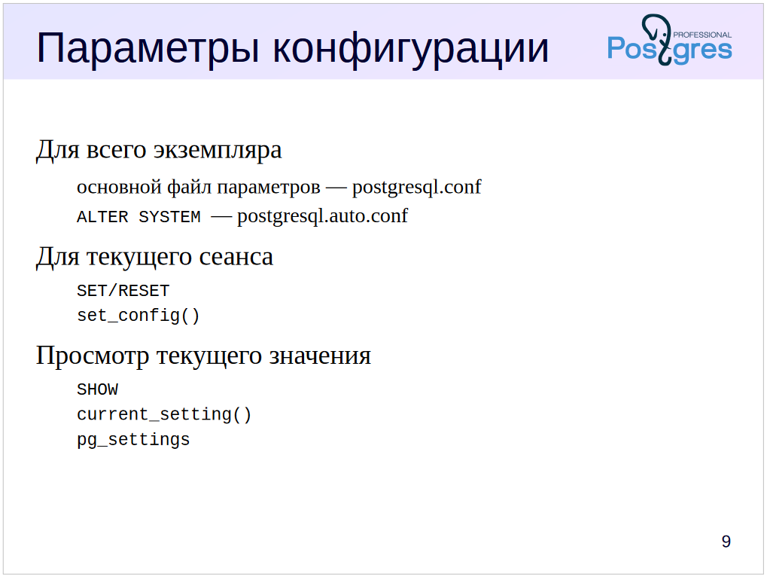

Slide 22
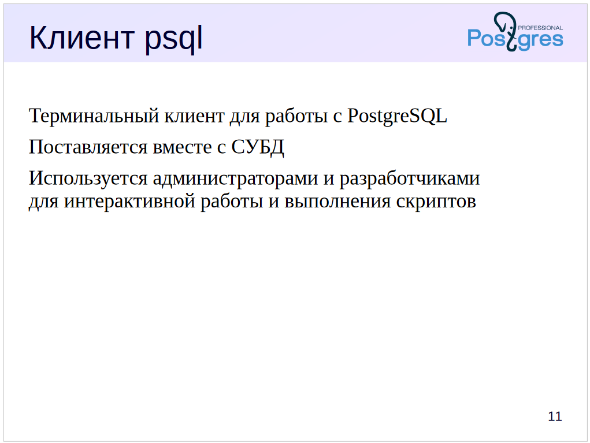

Slide 23
Полезные команды psql
? Справка по командам psql.
\h Справка по SQL: список доступных команд или
синтаксис конкретной команды.
\x Переключение табличного вывода
\l Список баз данных.
\du Список пользователей.
\dt Список таблиц.
\di Список индексов.
\dv Список представлений.
\df Список функций.
\dn Список схем.
\dx Список установленных расширений.
\dp Список привилегий.
\d имя Подробная информация по объекту базы данных.
\d+ имя Еще более подробная информация по объекту.
\q завершить сеанс

Slide 24
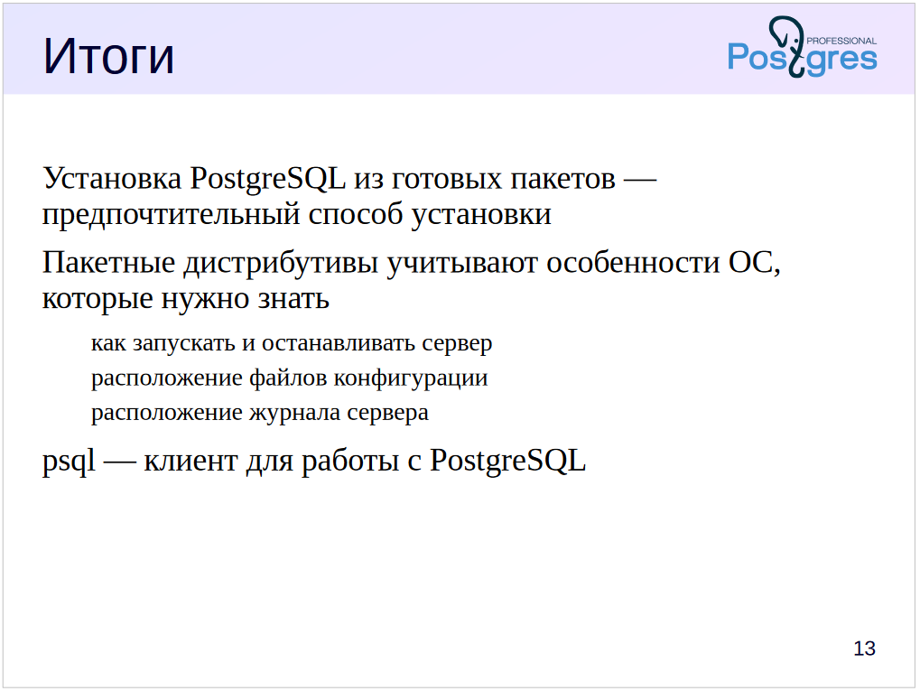

Slide 25


Slide 26
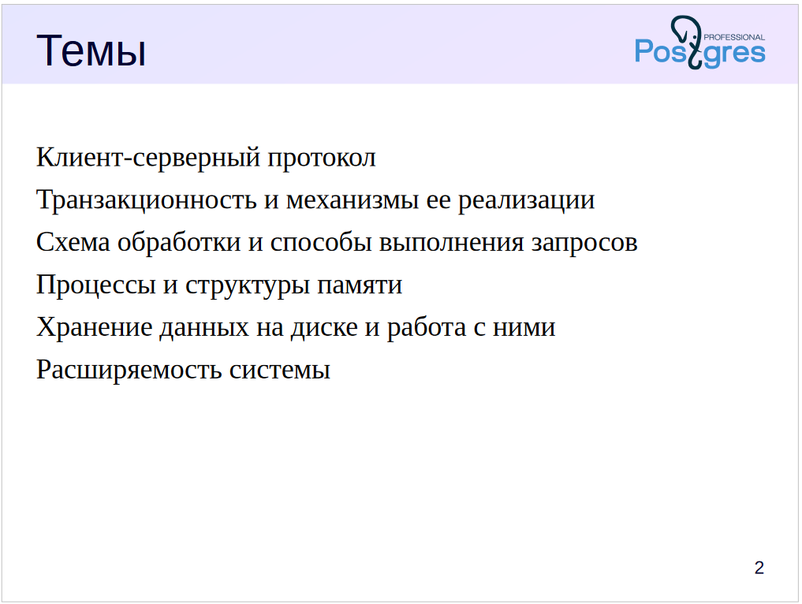

Slide 28
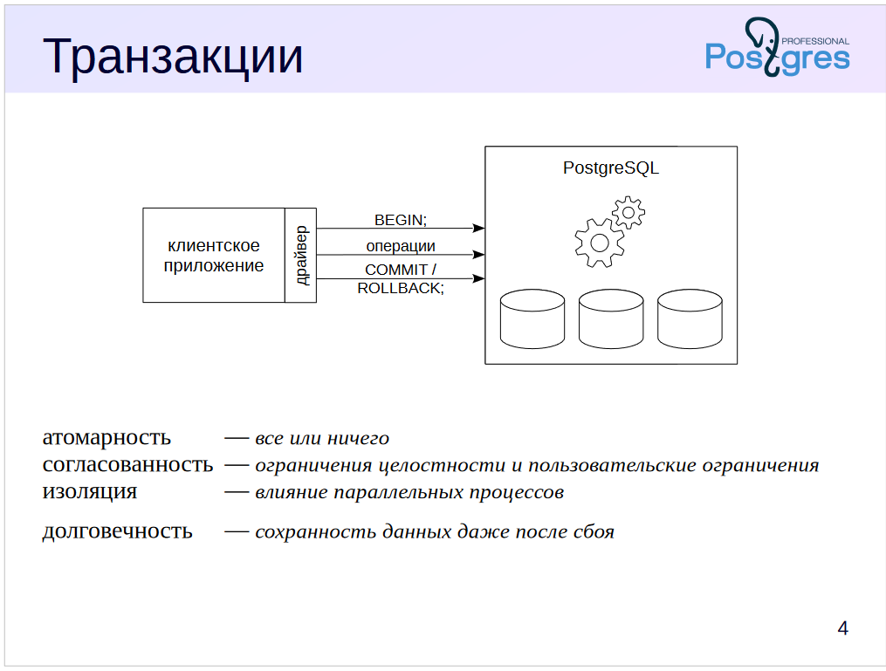

Slide 29
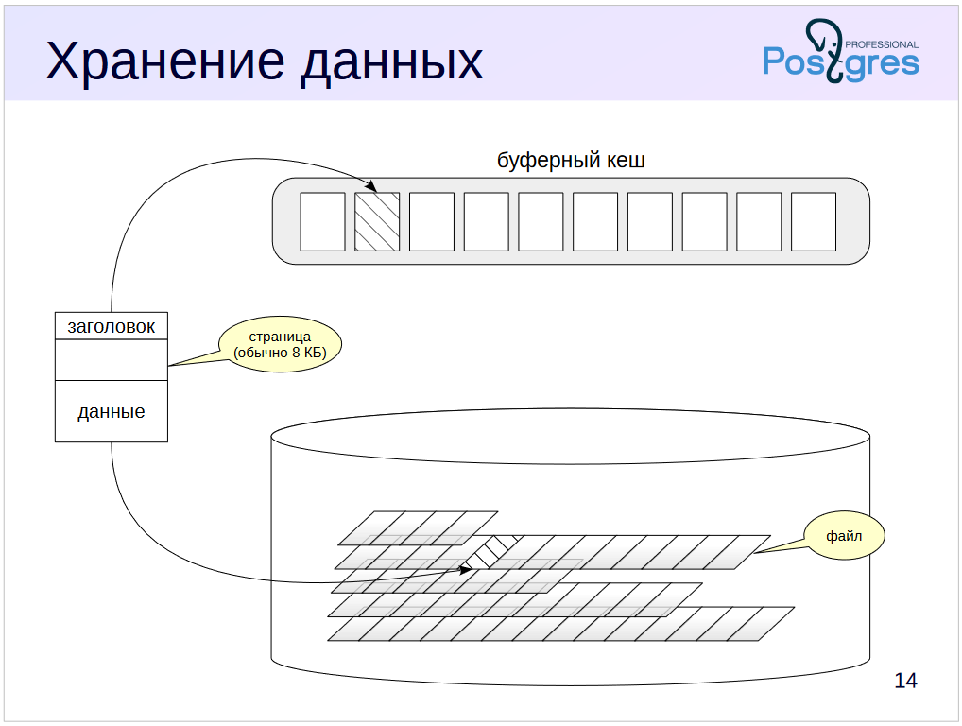

Slide 30
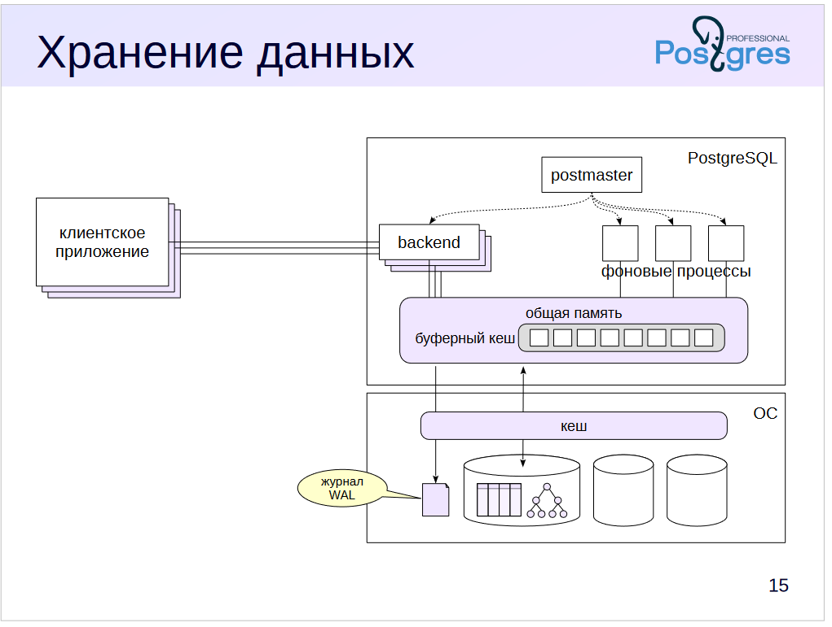

Slide 31
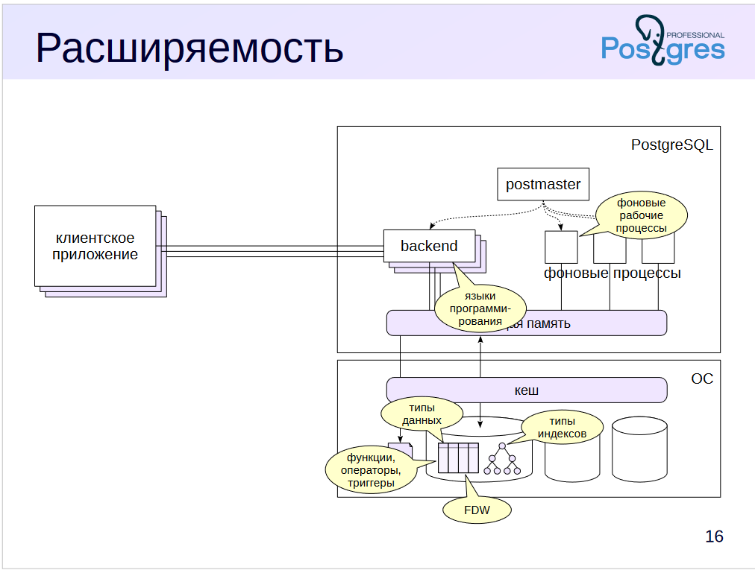

Slide 32
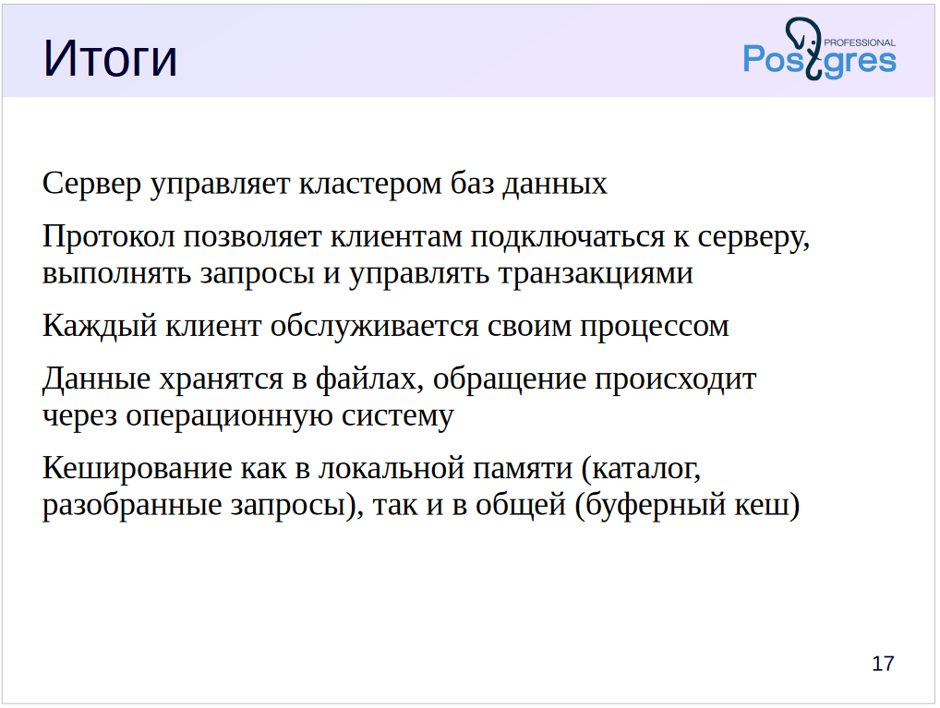

Slide 33
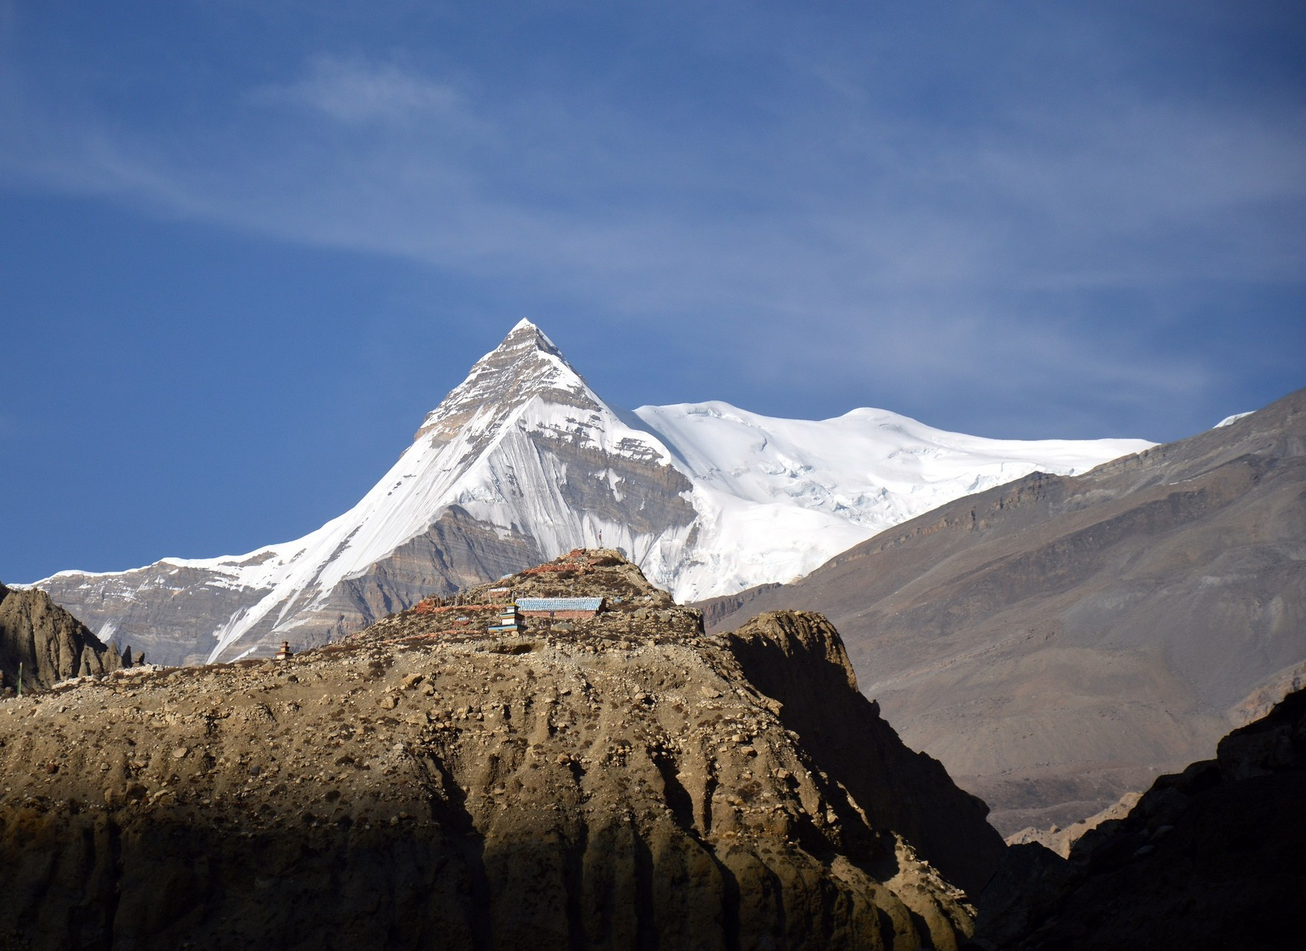


PostgreSQL
Основы языка SQL
16

Slide 34
DDL
(Data Definition Language /
Язык определения данных)
К этому типу относятся различные команды, которые создают базу данных, таблицы, индексы, процедуры и т.д. В общем определяют данные.
В частности, к этому типу мы можем отнести следующие команды:
CREATE: создает объекты базы данных (саму базу даных, таблицы, индексы и т.д.)
ALTER: изменяет объекты базы данных
DROP: удаляет объекты базы данных
TRUNCATE: удаляет все данные из таблиц

Slide 35
DML
(Data Manipulation Language /
Язык манипуляции данными).
К этому типу относят команды на выбору данных, их обновление, добавление, удаление - в общем все те команды, с помощью которыми мы можем управлять данными.
К этому типу относятся следующие команды:
SELECT: извлекает данные из БД
UPDATE: обновляет данные
INSERT: добавляет новые данные
DELETE: удаляет данные

Slide 36
DCL
(Data Control Language /
Язык управления доступа к данным).
К этому типу относят команды, которые управляют правами по доступу к данным.
В частности, это следующие команды:
GRANT: предоставляет права для доступа к данным
REVOKE: отзывает права на доступ к данным

Slide 37
Термины
отношение
таблица
атрибуты
столбцы
заголовки
Фамилия | Имя | Группа | Пол
Иванов | Алексей | 123 | м
Путин | Е.И.В. | 123 | м
Колосова | Ольга | 123 | ж
Конькова | Елена | 122 | ж
Тыквин | Джордж | 123 | н
Рабинович | Прохор | 120 | м
кортежи
строки
домен

Slide 38
Нормализация
Вид | Конт. лица
Поставщик | Иванов И.И., зам. дир., тел (3254)76-15-95 Петров П.П., нач. отд. сбыта, тел (3254)76-15-35
Декомпозиция
Атомы
Вид | Должность | Ф.И.О. | Код города | Тел.
Поставщик | зам. дир. | Иванов И.И. | 3254 | 76-15-95
Поставщик | нач. отд. сбыта | Петров П.П. | 3254 | 76-15-35

Slide 39
Нормализация
Первая нормальная форма (1NF)
Вторая нормальная форма (2NF)
Третья нормальная форма (3NF)
Нормальная форма Бойса — Кодда (BCNF)
Четвёртая нормальная форма (4NF)
Пятая нормальная форма (5NF)
Доменно-ключевая нормальная форма (DKNF)
Шестая нормальная форма (6NF)

Slide 40
Типы данных
Численные типы
Целые
С фиксированной точкой
С плавающей точкой
Денежный тип (отличается специальным форматом вывода, а в остальном аналогичен числам с фиксированной точкой с двумя знаками после запятой)
Символьные типы произвольной длины
Двоичные типы (включая BLOB)
Булев тип
Типы «дата/время»
Перечисление
Геометрические примитивы
Сетевые типы
IP и IPv6-адреса
CIDR-формат
MAC-адрес
UUID-идентификатор
XML-данные
Массивы
Идентификаторы объектов БД
Псевдотипы

Slide 41
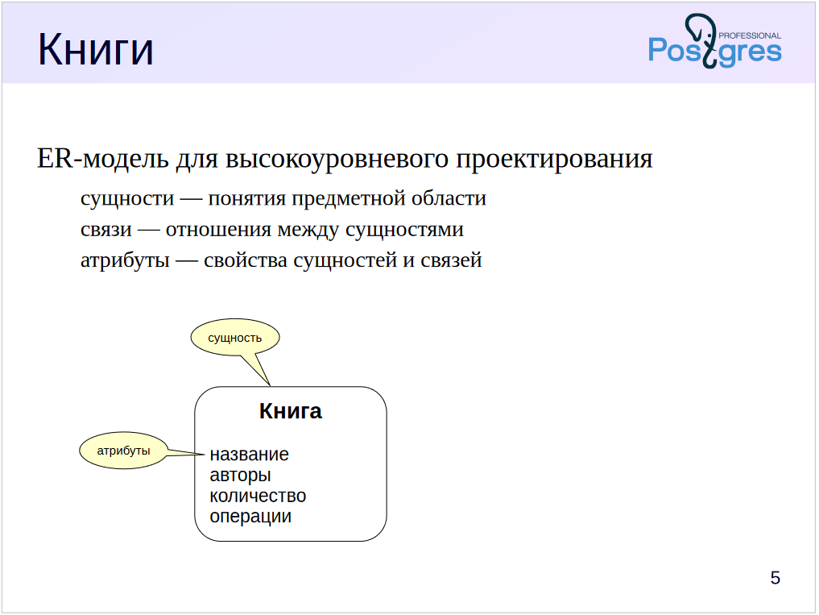

Slide 42
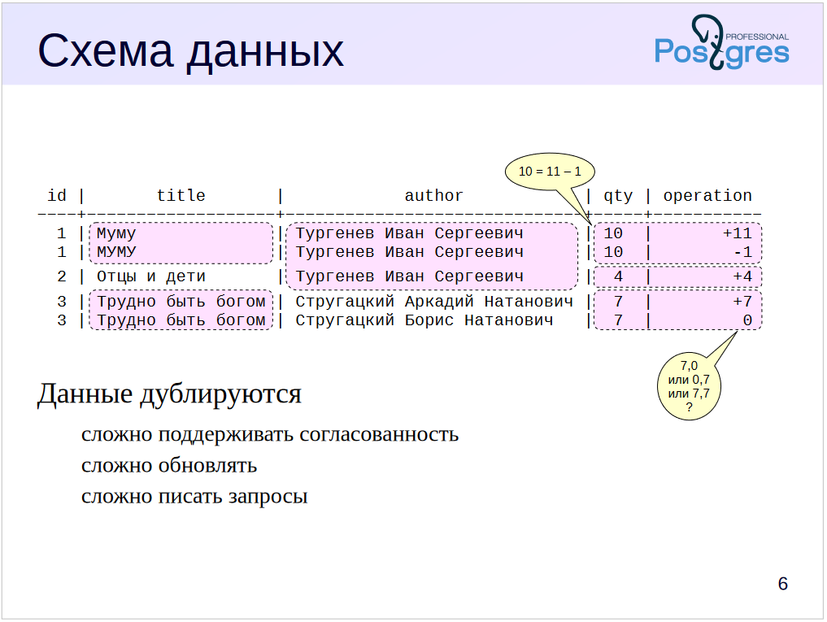

Slide 43
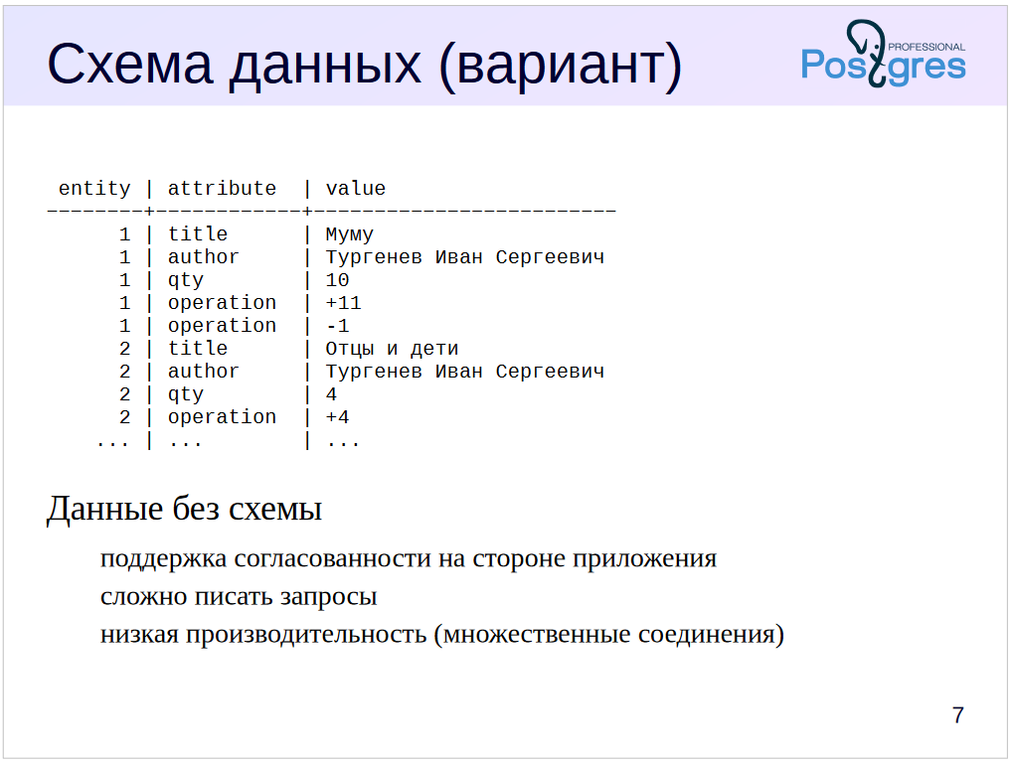

Slide 44
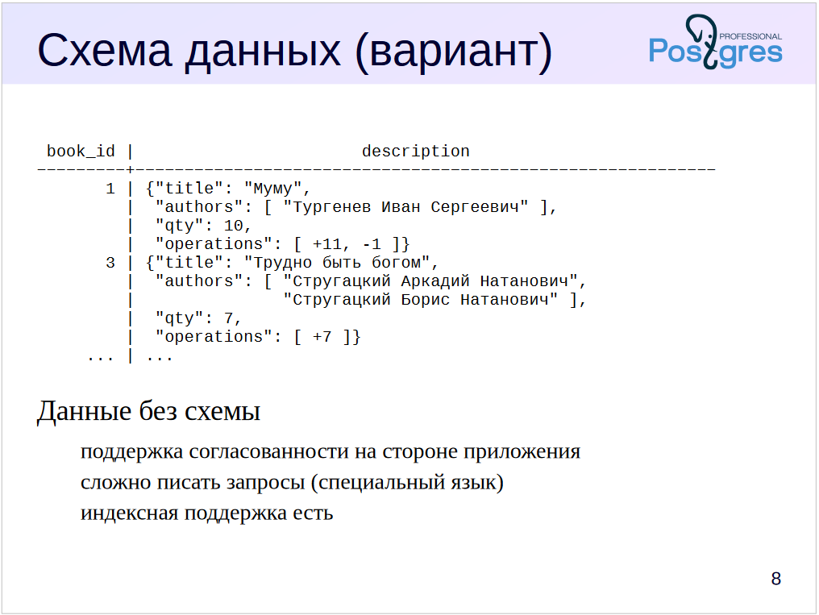

Slide 45
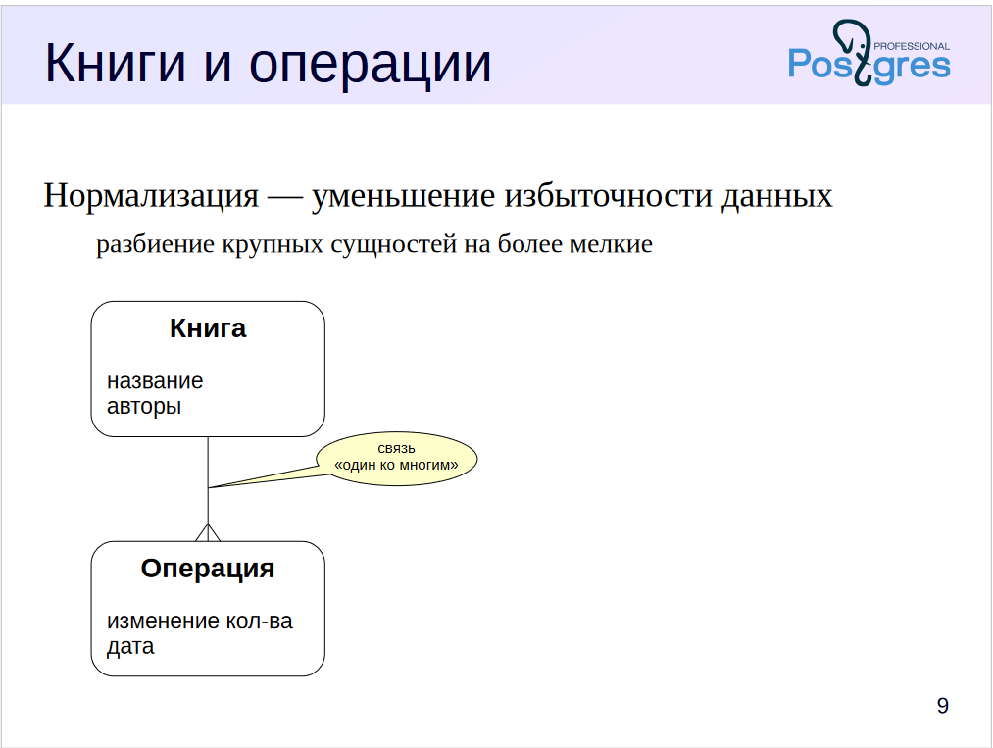

Slide 46
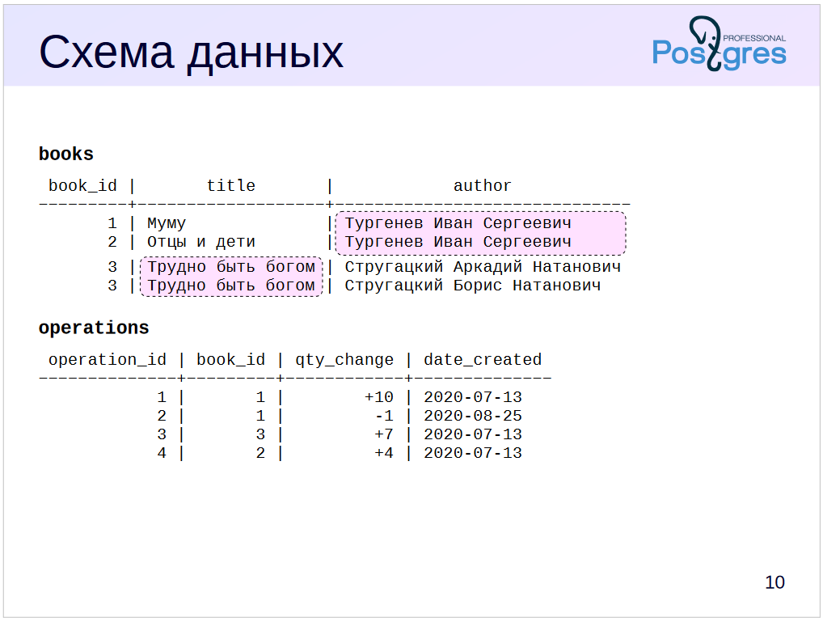

Slide 47
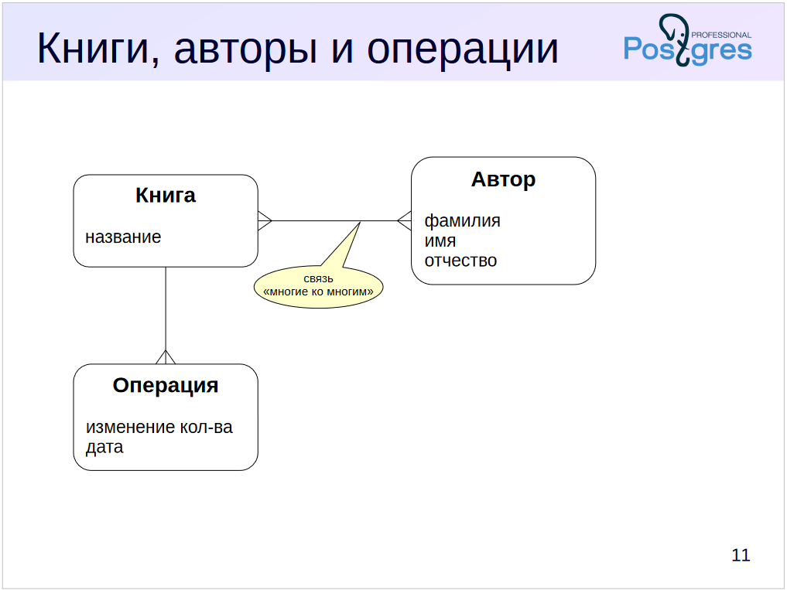

Slide 48
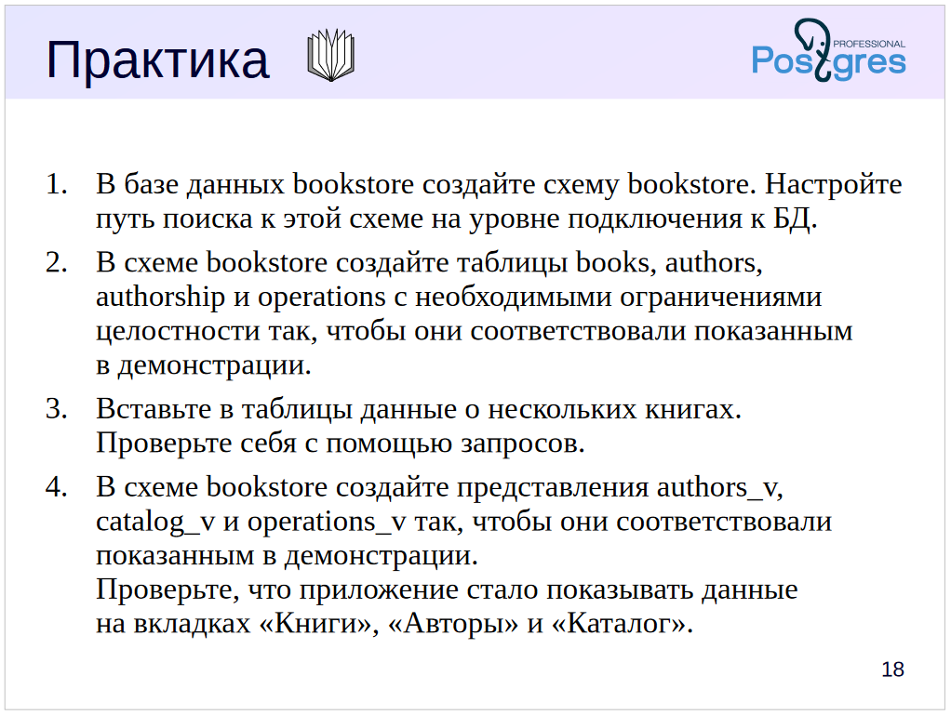

Slide 49
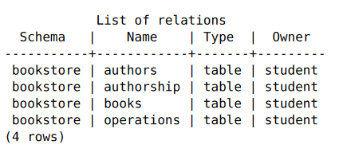
Схема данных приложения состоит из четырех таблиц

Slide 50
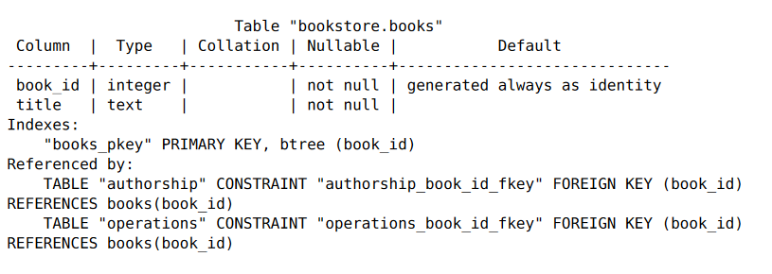
Книги:

Slide 51
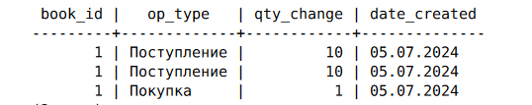

Slide 52
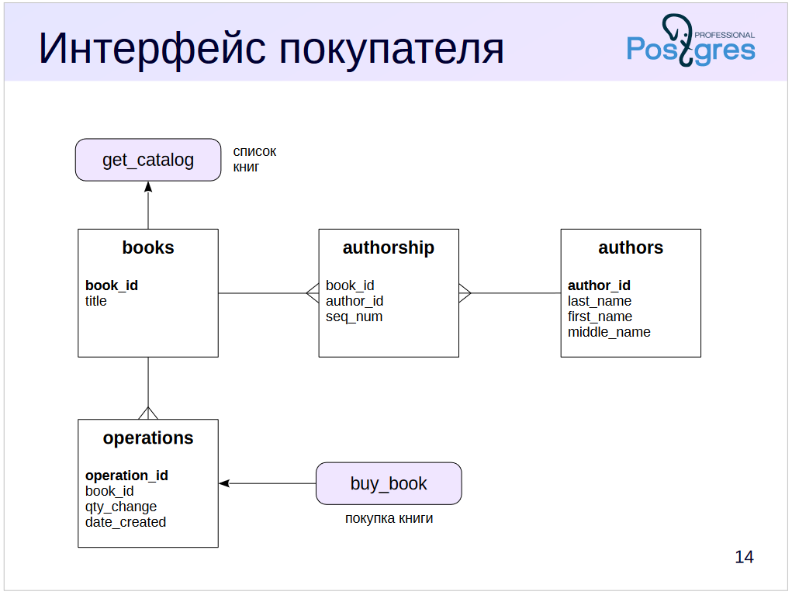

Slide 53
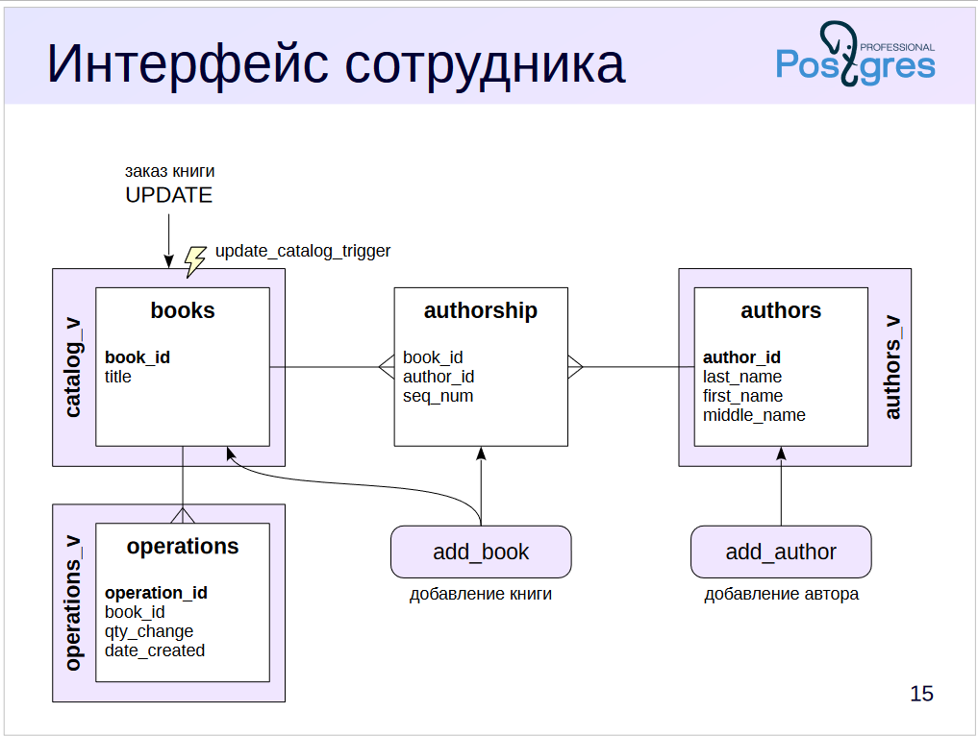

Slide 54
